Slide 1
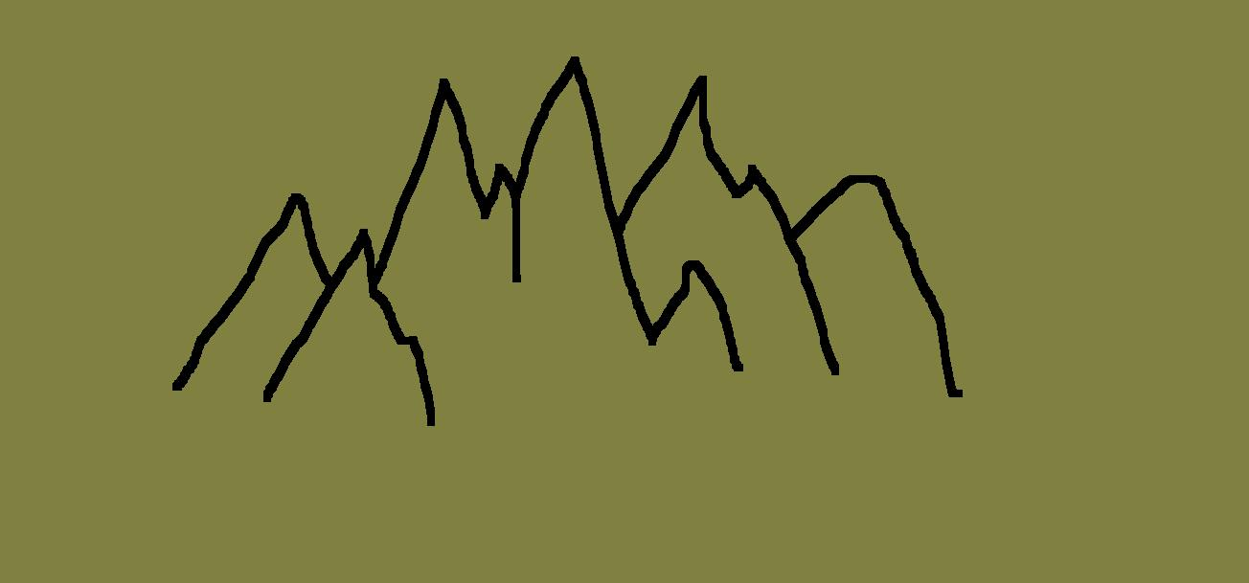
Krásy Vysokých Tater
vytvořil David Rakouš

Slide 2
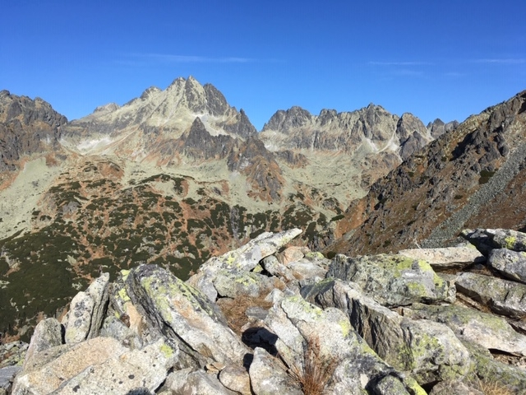
Vysoké tatry jsou nejvyšším pohořím Slovenska a Polska

Slide 3
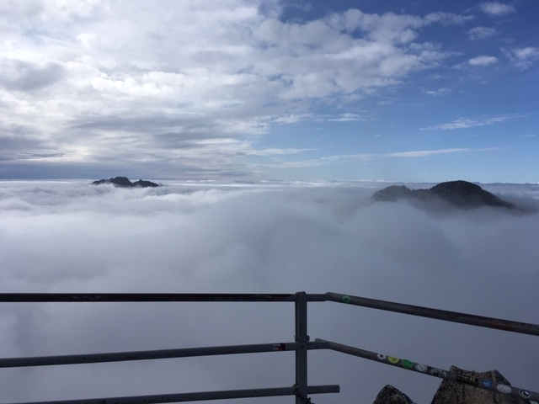
Nejvyšším vrcholem Vysokých Tater je Gerlachovský štít (2655 m.n.m)

Slide 4
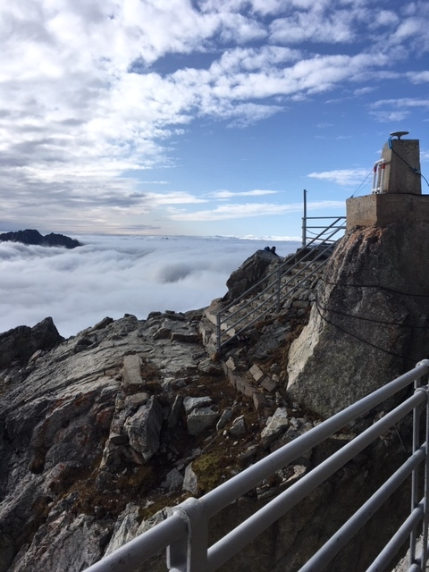
Turisticky dosažitelné vrcholy
Lomnický štít (2643 m.n.m.)
Rysy (2503 m.n.m.)
Kriváň (2495 m.n.m)

Slide 5
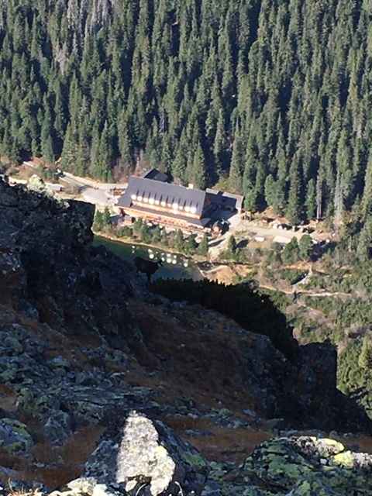
Ve Vysokých Tatrách jsou desítky ples - jezer ledovcového původu
(Popradské pleso)

